Slide 1
Státní veterinární správa
České republiky
Úloha černé zvěře v epizootologii klasického moru prasat
v České republice
MVDr. Josef Holejšovský
Praha, 27.05.2004
Notes:
Dear Madams, Dear Sirs, let me keep up with the subject of this meeting and talk to You for a while about veterinary informatics in Czech Republic.
The time set up for this presentation is not going to be enough to describe it in its entirety.
Take this presentation as a short introduction to our veterinary informatics.
There will be enough time at the end to answer all Your questions.

Slide 2
Virologické nálezy 1990 - mapa
Notes:
Druhou velkou epizootologickou aplikací je Evidence nákaz zvířat.
Statický katalog nákaz je plně kompatibilní s seznamy nákaz O.I.E.

Slide 3
Virologické nálezy 1990 - graf
Notes:
Druhou velkou epizootologickou aplikací je Evidence nákaz zvířat.
Statický katalog nákaz je plně kompatibilní s seznamy nákaz O.I.E.

Slide 4
Virologické nálezy 1991 - mapa
Notes:
Druhou velkou epizootologickou aplikací je Evidence nákaz zvířat.
Statický katalog nákaz je plně kompatibilní s seznamy nákaz O.I.E.

Slide 5
Virologické nálezy 1991 - graf
Notes:
Druhou velkou epizootologickou aplikací je Evidence nákaz zvířat.
Statický katalog nákaz je plně kompatibilní s seznamy nákaz O.I.E.

Slide 6
Virologické nálezy 1992 - mapa
Notes:
Druhou velkou epizootologickou aplikací je Evidence nákaz zvířat.
Statický katalog nákaz je plně kompatibilní s seznamy nákaz O.I.E.

Slide 7
Virologické nálezy 1992 - graf
Notes:
Druhou velkou epizootologickou aplikací je Evidence nákaz zvířat.
Statický katalog nákaz je plně kompatibilní s seznamy nákaz O.I.E.

Slide 8
Virologické nálezy 1993 - mapa
Notes:
Druhou velkou epizootologickou aplikací je Evidence nákaz zvířat.
Statický katalog nákaz je plně kompatibilní s seznamy nákaz O.I.E.

Slide 9
Virologické nálezy 1993 - graf
Notes:
Druhou velkou epizootologickou aplikací je Evidence nákaz zvířat.
Statický katalog nákaz je plně kompatibilní s seznamy nákaz O.I.E.

Slide 10
Virologické nálezy 1994 - mapa
černá zvěř (pouze patologický nález)
Notes:
Druhou velkou epizootologickou aplikací je Evidence nákaz zvířat.
Statický katalog nákaz je plně kompatibilní s seznamy nákaz O.I.E.

Slide 11
Virologické nálezy 1994 - graf
Notes:
Druhou velkou epizootologickou aplikací je Evidence nákaz zvířat.
Statický katalog nákaz je plně kompatibilní s seznamy nákaz O.I.E.

Slide 12
Virologické nálezy 1995 - mapa
Notes:
Druhou velkou epizootologickou aplikací je Evidence nákaz zvířat.
Statický katalog nákaz je plně kompatibilní s seznamy nákaz O.I.E.

Slide 13
Virologické nálezy 1995 - graf
Notes:
Druhou velkou epizootologickou aplikací je Evidence nákaz zvířat.
Statický katalog nákaz je plně kompatibilní s seznamy nákaz O.I.E.

Slide 14
Virologické nálezy 1996 - mapa
Notes:
Druhou velkou epizootologickou aplikací je Evidence nákaz zvířat.
Statický katalog nákaz je plně kompatibilní s seznamy nákaz O.I.E.

Slide 15
Virologické nálezy 1996 - graf
Notes:
Druhou velkou epizootologickou aplikací je Evidence nákaz zvířat.
Statický katalog nákaz je plně kompatibilní s seznamy nákaz O.I.E.

Slide 16
Virologické nálezy 1997 - mapa
Notes:
Druhou velkou epizootologickou aplikací je Evidence nákaz zvířat.
Statický katalog nákaz je plně kompatibilní s seznamy nákaz O.I.E.

Slide 17
Virologické nálezy 1997 - graf
Notes:
Druhou velkou epizootologickou aplikací je Evidence nákaz zvířat.
Statický katalog nákaz je plně kompatibilní s seznamy nákaz O.I.E.

Slide 18
Virologické nálezy 1998 - mapa
černá zvěř
Notes:
Druhou velkou epizootologickou aplikací je Evidence nákaz zvířat.
Statický katalog nákaz je plně kompatibilní s seznamy nákaz O.I.E.

Slide 19
Virologické nálezy 1998 - graf
Notes:
Druhou velkou epizootologickou aplikací je Evidence nákaz zvířat.
Statický katalog nákaz je plně kompatibilní s seznamy nákaz O.I.E.

Slide 20
Virologické nálezy 1999 - mapa
černá zvěř
Notes:
Druhou velkou epizootologickou aplikací je Evidence nákaz zvířat.
Statický katalog nákaz je plně kompatibilní s seznamy nákaz O.I.E.

Slide 21
Virologické nálezy 1999 - graf
Notes:
Druhou velkou epizootologickou aplikací je Evidence nákaz zvířat.
Statický katalog nákaz je plně kompatibilní s seznamy nákaz O.I.E.

Slide 22
Virologické nálezy 2000 - mapa
Notes:
Druhou velkou epizootologickou aplikací je Evidence nákaz zvířat.
Statický katalog nákaz je plně kompatibilní s seznamy nákaz O.I.E.

Slide 23
Virologické nálezy 2001 - mapa
Notes:
Druhou velkou epizootologickou aplikací je Evidence nákaz zvířat.
Statický katalog nákaz je plně kompatibilní s seznamy nákaz O.I.E.

Slide 24
Virologické nálezy 2002 - mapa
Notes:
Druhou velkou epizootologickou aplikací je Evidence nákaz zvířat.
Statický katalog nákaz je plně kompatibilní s seznamy nákaz O.I.E.

Slide 25
Virologické vyšetření
- černá zvěř - 1999
Notes:
Druhou velkou epizootologickou aplikací je Evidence nákaz zvířat.
Statický katalog nákaz je plně kompatibilní s seznamy nákaz O.I.E.

Slide 26
Virologické vyšetření
- černá zvěř - 2000
Notes:
Druhou velkou epizootologickou aplikací je Evidence nákaz zvířat.
Statický katalog nákaz je plně kompatibilní s seznamy nákaz O.I.E.

Slide 27
Sérologické vyšetření
- černá zvěř - 2001
Notes:
Druhou velkou epizootologickou aplikací je Evidence nákaz zvířat.
Statický katalog nákaz je plně kompatibilní s seznamy nákaz O.I.E.

Slide 28
Virologické vyšetření
- černá zvěř - 2001
Notes:
Druhou velkou epizootologickou aplikací je Evidence nákaz zvířat.
Statický katalog nákaz je plně kompatibilní s seznamy nákaz O.I.E.

Slide 29
Virologické vyšetření
- černá zvěř - 2002
Notes:
Druhou velkou epizootologickou aplikací je Evidence nákaz zvířat.
Statický katalog nákaz je plně kompatibilní s seznamy nákaz O.I.E.

Slide 30
Směry šíření nákazy
Notes:
Druhou velkou epizootologickou aplikací je Evidence nákaz zvířat.
Statický katalog nákaz je plně kompatibilní s seznamy nákaz O.I.E.

Slide 31
Počty vyšetřených prasat domácích a černé zvěře v období 1991 až 2002
* izolace na buněčných kulturách

Slide 32
Černá zvěř – zástřelné a nálezné v letech 1991 až 2002
* částka neodpovídá počtu zvířat, zbytek byl hrazen z jiných zdrojů

Slide 33
Černá zvěř – zástřelné a nálezné v letech 1991 až 2002

Slide 34
KMP v černé zvěři – výsledky monitoring

Slide 35
Ztráty způsobené KMP v letech 1994 až 2002
Porovnání nákladů a ztrát

Slide 36
Průměrné počty ulovené černé zvěře v České republice
35 000
30 000
31 741
25 000
20 000
15 000
10 000
3 696
10 838
5 000
1 316
23
0
1935
1950-1960
1961-1970
1971-1980
1981-1990
různé dekády 20. století
Notes:
Druhou velkou epizootologickou aplikací je Evidence nákaz zvířat.
Statický katalog nákaz je plně kompatibilní s seznamy nákaz O.I.E.

Slide 37
Základní jarní stavy černé zvěře v ČR
Notes:
Druhou velkou epizootologickou aplikací je Evidence nákaz zvířat.
Statický katalog nákaz je plně kompatibilní s seznamy nákaz O.I.E.

Slide 38
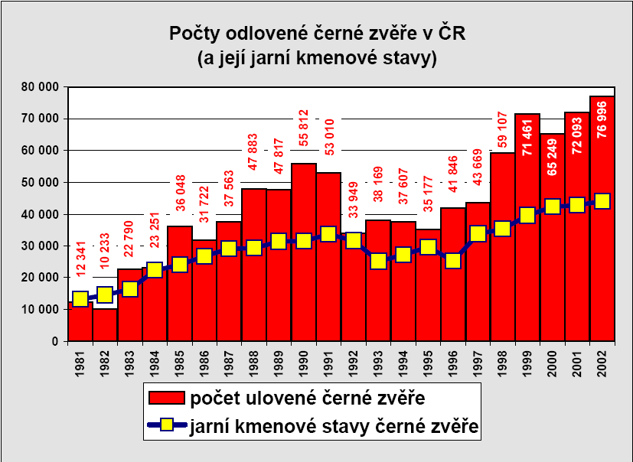
Počty ulovené černé zvěře v ČR
Notes:
Druhou velkou epizootologickou aplikací je Evidence nákaz zvířat.
Statický katalog nákaz je plně kompatibilní s seznamy nákaz O.I.E.

